Slide 1
Pycharm Professional
Institute of Medical Informatics
University of Lübeck

Slide 2
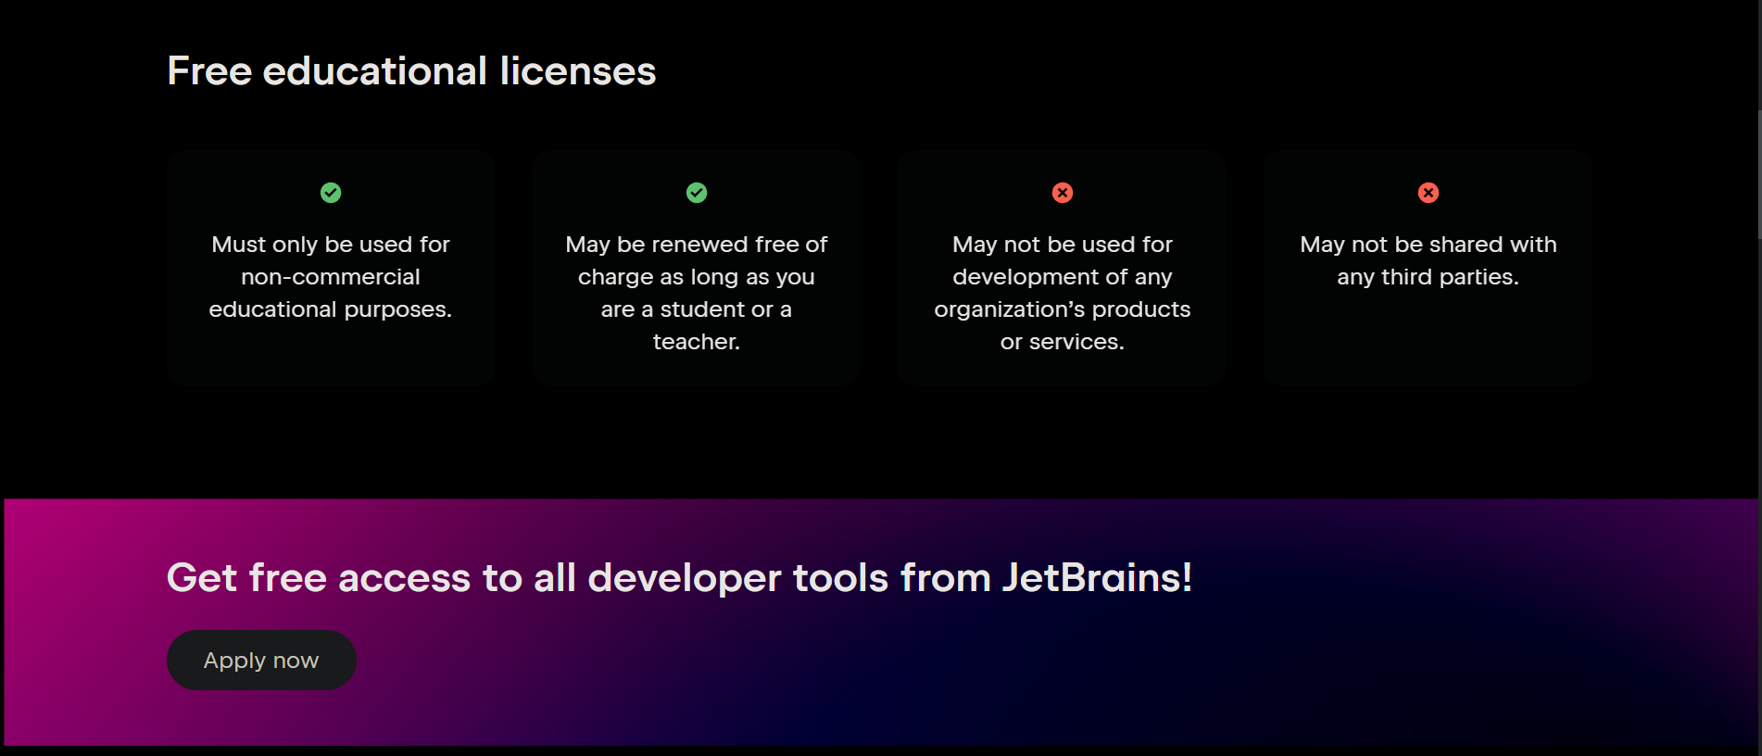
Klicken Sie auf “Apply now” unter :
https://www.jetbrains.com/community/education/#students

Slide 3
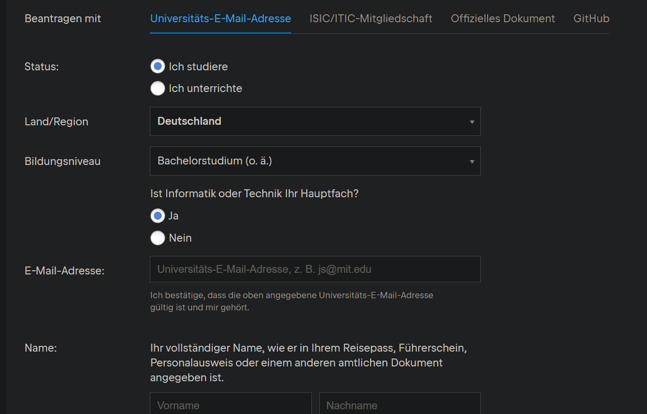
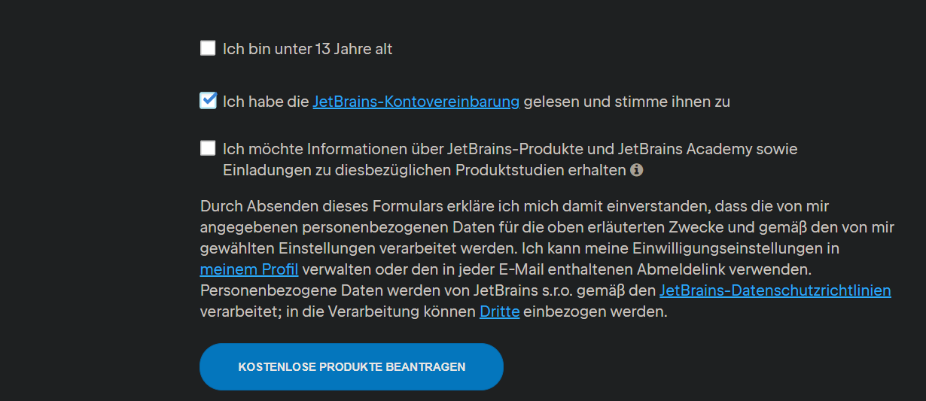
Füllen Sie die Zeilen mit ihren persönlichen Daten aus.
Bestätigen

Slide 4
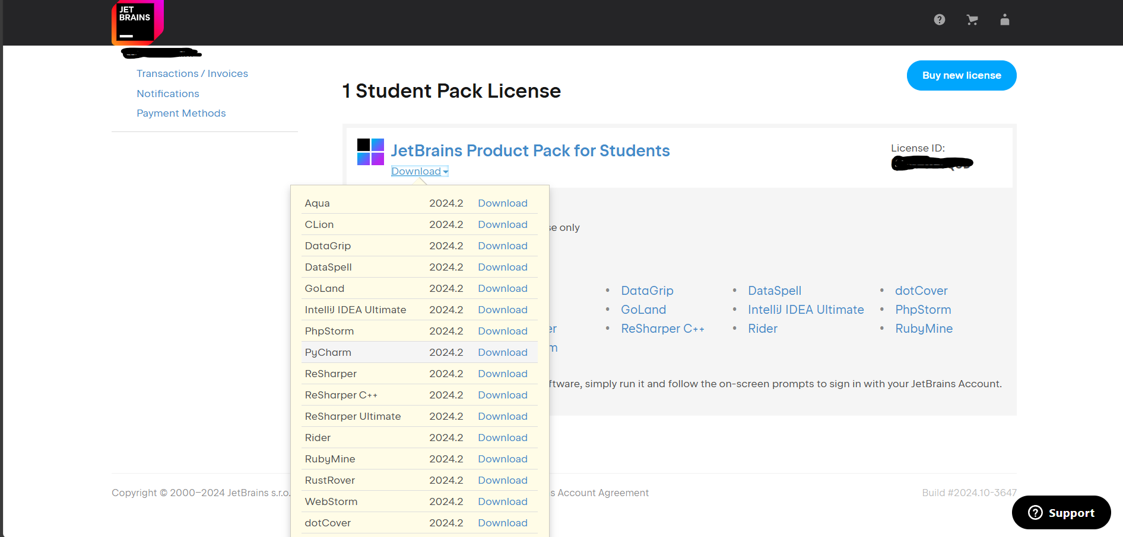
Loggen Sie sich nun mit dem Passwort Ihres neu erstellten JetBrains-Kontos ein, nachdem Sie auf 'Produkt beantragen' geklickt haben. Die Lizenz sollte dann in Ihrem Konto verfügbar sein.
Klicken

Slide 5
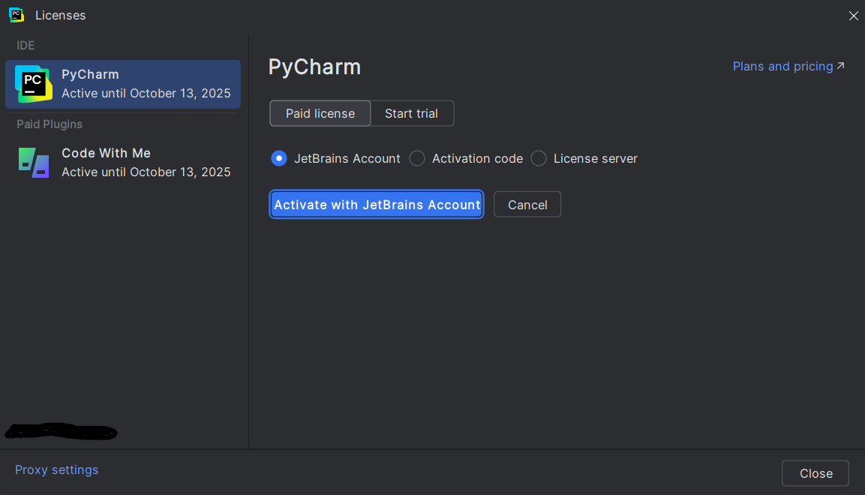
Öffnen Sie nun PyCharm und aktivieren Sie Ihre Lizenz mit Ihrem JetBrains-Konto.
Fertig !!

Slide 6
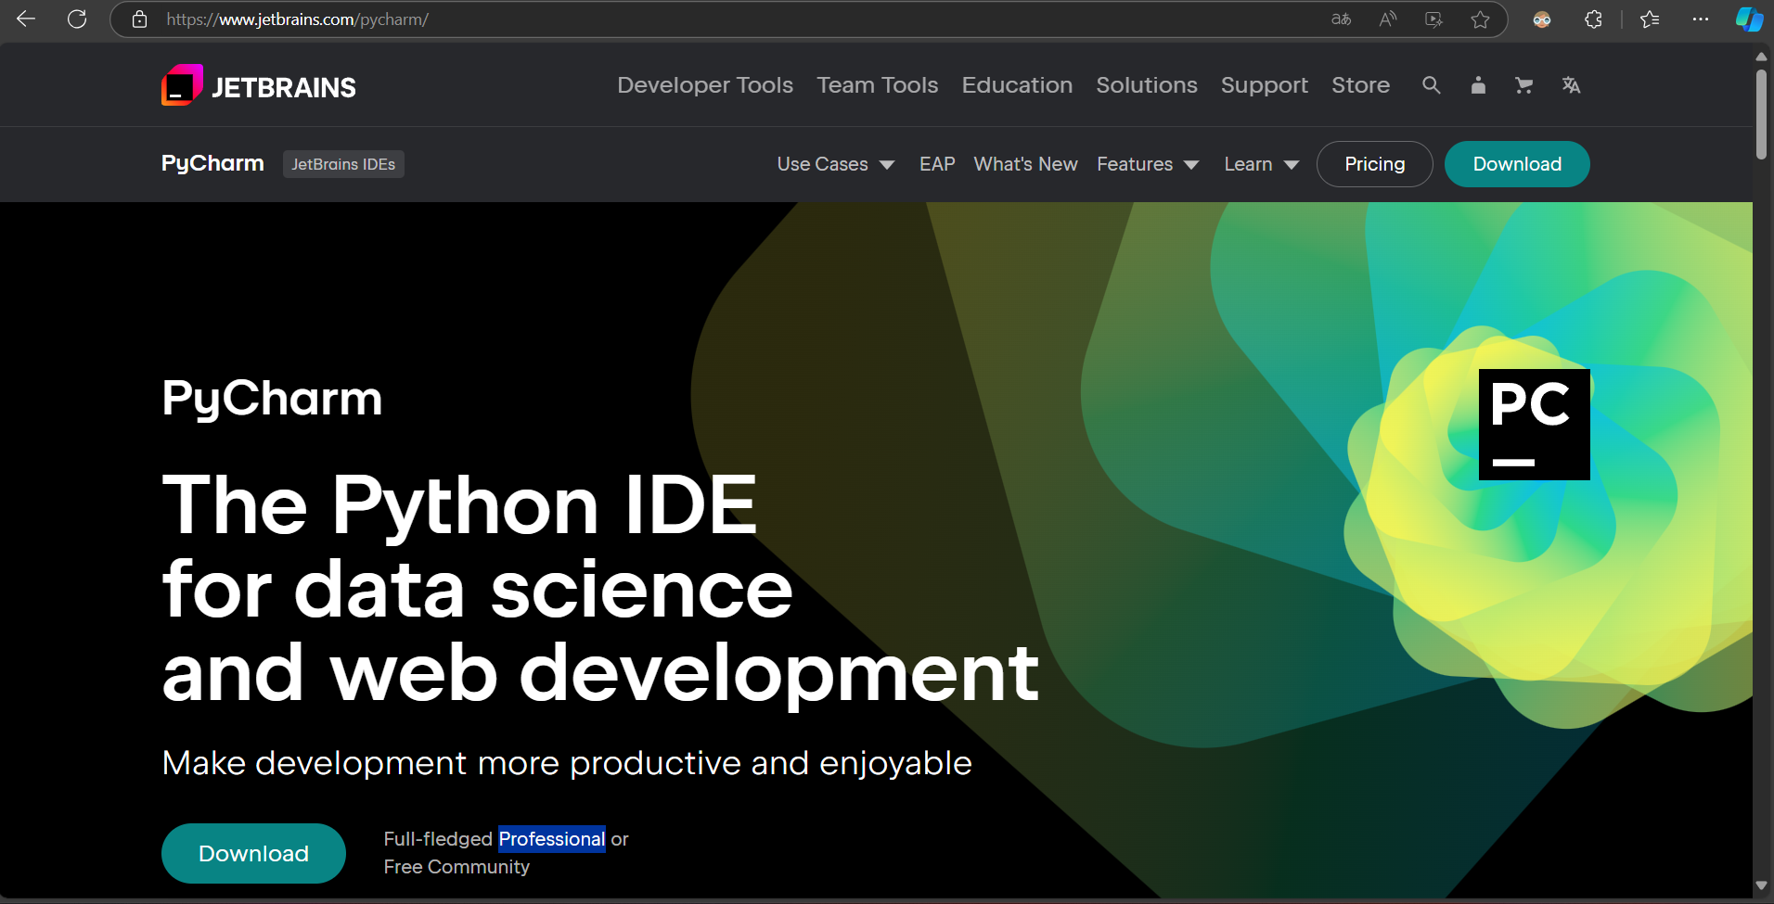

Slide 7
